Slide 1
Проблемы и перспективы
внедрения в образовательной организации
профессионального стандарта
«Педагог профессионального обучения, профессионального образования и дополнительного профессионального образования».
И.В. БОРОВСКИЙ – директор БПОУ
Омской области «Медицинский колледж»,
д.м.н., профессор
2 июня 2016 г.

Slide 2
Концепция долгосрочного социально-экономического развития Российской Федерации до 2020 года
Одной из основных задач развития здравоохранения, направленных на улучшение здоровья граждан Российской Федерации, является «обеспечение качественной подготовки и переподготовки медицинских кадров …»
В.В. Путин, Президент РФ

Slide 3
ПРОФЕССИОНАЛЬНАЯ КОМПЕТЕНТНОСТЬ ПРЕПОДАВАТЕЛЯ
Медицинский
работник
- специалист
Студент
медицинского
колледжа
3-4 года
Если мы будем учить сегодня так, как мы учили вчера,
мы украдем у детей завтра
Джон Дьюи

Slide 4
Традиционное профессиональное образование (ГОС СПО), до 2011 г. | Компетентно-ориентированное профессиональное образование (ФГОС СПО), с 2011 г.
Требования к результату, устанавливаемые системой образования (предоставление определенного набора ЗУН за отведенное время). | Требования к результату , устанавливаемые потребностями рынка труда (формирование ОК и ПК, необходимых для реальной трудовой деятельности выпускника).
Преподаватель – транслятор знаний, излагающий информацию, предложенную учебниками. | Преподаватель - организатор процесса обучения, тьютор и консультант в ходе выполнения работ студентами.
Формы и методы работы: лекции, демонстрации, объяснение. | Формы и методы работы: ориентированы на активность обучающегося, основаны на самостоятельной и практической деятельности, включая проектную работу.

Slide 5
БИНАРНОСТЬ ПЕДАГОГИЧЕСКОЙ ДЕЯТЕЛЬНОСТИ В СИСТЕМЕ СРЕДНЕГО МЕДИЦИНСКОГО ОБРАЗОВАНИЯ
СИСТЕМА ЗДРАВООХРАНЕНИЯ
ЧЕМУ и ДЛЯ ЧЕГО учиться?
1
2
СИСТЕМА МЕДИЦИНСКОГО ОБРАЗОВАНИЯ
3
Выпускник
медицинского и
фармацевтического
вуза
4
1
Компетентный специалист
2
3
СИСТЕМА ПРОФ.ОБРАЗОВАНИЯ
КАК сделать
обучение эффективным?
4

Slide 6
ИЗМЕНЕНИЯ В ПРОФЕССИОНАЛЬНОЙ ДЕЯТЕЛЬНОСТИ ПРЕПОДАВАТЕЛЯ
Диверсификация деятельности педагога,
обусловленная появлением новых профессиональных ролей
(тьютор, супервизор, виртуальный консультант, т.п.)
Дифференциация профессионально-педагогической деятельности,
обусловленная необходимостью решать определенный круг
проблем практики (разработка программного обеспечения, ЭОР и т. п)
Выраженная отраслевая и региональная специализация
(прикладной характер компетенций, актуальных
для осуществления деятельности в определенном контексте).
Эдукологизация
(необходимость в непрерывном образовании и
профессиональном развитии, повышении квалификации,
приобретении новых прикладных компетенций).
Инновационный характер педагогической деятельности
(необходимость работать в условиях постоянных изменений,
искать альтернативные пути решения проблем, т.п.).
Notes:
6

Slide 7
Новые черты педагогической деятельности требуют их адекватного описания.
Квалификационные характеристики должностей в области образования, которые были пересмотрены и вышли в обновленной редакции в 2010-11 гг., не в полной мере справились с этой задачей, так как идеология их разработки осталась прежней: слабо структурированное, фрагментарное описание должностных обязанностей, знаний, требований к образованию и стажу работы, отсутствие перечня трудовых функций, выполнение которых обеспечивает достижение цели профессиональной деятельности.

Slide 8
Приказ Министерства труда и социальной защиты РФ
от 08 сентября 2015 г. № 608н
«Об утверждении профессионального стандарта
«Педагог профессионального обучения, профессионального образования и дополнительного профессионального образования»:
1. Утвердить прилагаемый профессиональный стандарт «Педагог профессионального обучения, профессионального образования и дополнительного профессионального образования».
2. Установить, что профессиональный стандарт «Педагог профессионального обучения, профессионального образования и дополнительного профессионального образования» применяется с 1 января 2017 г.

Slide 9
Структура профессионального стандарта
Вид профессиональной деятельности (ВПД) - совокупность обобщенных трудовых функций, имеющих близкий характер, результаты и условия труда
ОТФ
ОТФ
ОТФ
Обобщенная трудовая функция (ОТФ) –
совокупность связанных между собой трудовых функций, сложившаяся в результате разделения труда в конкретном производственном или (бизнес-) процессе
ТФ
ТФ
ТФ
ТФ
ТФ
ТФ
ТФ
ТФ
ТФ
Трудовая функция (ТФ) –
система трудовых действий в рамках ОТФ
Каждая трудовая функция диверсифицирована до уровня
трудовых действий, умений и знаний

Slide 10
ПЕДАГОГ ПРОФЕССИОНАЛЬНОГО ОБРАЗОВАНИЯ И ДОПОЛНИТЕЛЬНОГО ПРОФЕССИОНАЛЬНОГО ОБРАЗОВАНИЯ
Виды обобщенных трудовых функций в рамках одного вида профессиональной деятельности
ПЕДАГОГИЧЕСКАЯ ДЕЯТЕЛЬНОСТЬ В ПРОФЕССИОНАЛЬНОМ ОБУЧЕНИИ, ПРОФЕССИОНАЛЬНОМ ОБРАЗОВАНИИ, ДОПОЛНИТЕЛЬНОМ ПРОФЕССИОНАЛЬНОМ ОБРАЗОВАНИИ
ОТФ:
Преподавание по программам профессионального обучения, среднего профессионального образования (СПО) и дополнительным профессиональным программам (ДПП).
Организация и проведение учебно-производственного процесса при реализации образовательных программ различного уровня и направленности.
Организационно-педагогическое сопровождение группы (курса) обучающихся по программам СПО.
Организационно-педагогическое сопровождение группы (курса) обучающихся по программам ВО.
Проведение профориентационных мероприятий со школьниками и их родителями.
Организационно-методическое обеспечение реализации программ профессионального обучения, СПО и ДПП.
Научно-методическое и учебно-методическое обеспечение реализации программ профессионального обучения, СПО и ДПП.
Преподавание по программам бакалавриата и ДПП.
Преподавание по программам аспирантуры, ординатуры, ассистентуры-стажировки.

Slide 11
Описание трудовых функций в рамках одной ОТФ
Трудовые функции:
ОТФ: Преподавание по программам профессионального обучения, программам СПО и дополнительным профессиональным программам, ориентированным на соответствующий уровень квалификации (должность – преподаватель)
ОТФ: Преподавание по программам профессионального обучения, программам СПО и дополнительным профессиональным программам, ориентированным на соответствующий уровень квалификации (должность – преподаватель)
2. Педагогический контроль и оценка освоения образовательной программы профессионального обучения, программ СПО и ДПП в процессе промежуточной и итоговой аттестации
1.Организация учебной деятельности обучающихся по освоению учебных предметов, курсов, дисциплин (модулей) программ СПО и ДПП
3. Разработка программно-методического обеспечения учебных предметов, курсов, дисциплин (модулей) программ профессионального обучения, СПО и ДПП
Каждая ТФ диверсифицирована до трудовых действий.
Каждое трудовое действие – до умений и знаний.

Slide 12
Требования к образованию и обучению педагога профессионального обучения, профессионального образования и дополнительного профессионального образования
(в соответствии с ПС)
ТРЕБОВАНИЯ к ПРОФИЛЬНОМУ ОБРАЗОВАНИЮ:
1.1. Среднее профессиональное образование – программы подготовки специалистов среднего звена или высшее образование, направленность которого соответствует преподаваемому учебному предмету, курсу, дисциплине (модулю)!!! или
дополнительное профессиональное образование на базе СПО или высшего образования – профессиональная переподготовка, направленность которой соответствует преподаваемому учебному предмету, курсу, дисциплине (модулю)!!!
1.2. Для преподавания дисциплин (модулей) профессионального учебного цикла программ СПО обязательно обучение по дополнительным профессиональным программам - программам повышения квалификации, в том числе в форме стажировки в профильных организациях не реже одного раза в три года.

Slide 13
Требования к образованию и обучению педагога профессионального обучения, профессионального образования и дополнительного профессионального образования
(в соответствии с ПС)
2. Требования к наличию педагогического образования:
При отсутствии педагогического образования - дополнительное профессиональное образование в области профессионального образования и (или) профессионального обучения (дополнительная профессиональная программа может быть освоена после трудоустройства).
БАКАЛАВРИАТ или СПЕЦИАЛИТЕТ или МАГИСТРАТУРА или ПРОФЕССИОНАЛЬНАЯ ПЕРЕПОДГОТОВКА
3. Дополнительные требования к образованию
Педагогические работники обязаны проходить в установленном законодательством Российской Федерации порядке обучение и проверку знаний и навыков в области охраны труда.

Slide 14
Требования к опыту практической работы педагога профессионального обучения, профессионального образования и дополнительного профессионального образования
(в соответствии с ПС)
Опыт работы в области профессиональной деятельности, осваиваемой обучающимися и (или) соответствующий преподаваемому учебному предмету, курсу, дисциплине (модулю) обязателен для преподавания по профессиональному учебному циклу программ СПО.

Slide 15
Особые условия допуска к работе педагога профессионального обучения, профессионального образования и дополнительного профессионального образования
(в соответствии с ПС)
Отсутствие ограничений на занятие педагогической деятельностью, установленных законодательством Российской Федерации – предоставление соответствующих документов.
К педагогической деятельности не допускаются лица:
- лишенные права заниматься педагогической деятельностью в соответствии с вступившим в законную силу приговором суда;
- имеющие или имевшие судимость, подвергавшиеся уголовному преследованию (за исключением лиц, уголовное преследование в отношении которых прекращено по реабилитирующим основаниям) за преступления против жизни и здоровья, свободы, чести и достоинства личности (за исключением незаконной госпитализации в медицинскую организацию, оказывающую психиатрическую помощь в стационарных условиях, и клеветы), половой неприкосновенности и половой свободы личности, против семьи и несовершеннолетних, здоровья населения и общественной нравственности, основ конституционного строя и безопасности государства, а также против общественной безопасности;
- имеющие неснятую или непогашенную судимость за иные умышленные тяжкие и особо тяжкие преступления.

Slide 16
Особые условия допуска к работе педагога профессионального обучения, профессионального образования и дополнительного профессионального образования
(в соответствии с ПС)
2. Прохождение обязательных предварительных (при поступлении на работу) и периодических медицинских осмотров (обследований), а также внеочередных медицинских осмотров (обследований) в порядке, установленном законодательством Российской Федерации – наличие санитарной книжки.
3. Прохождение в установленном законодательством Российской Федерации порядке аттестации на соответствие занимаемой должности в соответствии с должностными обязанностями, разработанными на основе требований профессионального стандарта

Slide 17
Педагогический коллектив БПОУ ОО
«Медицинский колледж» (на 01.01.2016)
Количество физических лиц: с высшим медицинским образованием, из них не имеющих педагогического образования со средним медицинским образованием, из них не имеющих педагогического образования с педагогическим образованием | 148 78 /69 11/8 59
Укомплектованность педагогических ставок преподавателями колледжа (%) | 96,4
Удельный вес преподавателей с наличием квалификационной категорией по должности «преподаватель» (%) | 76,3

Slide 18
Возрастная структура педагогического коллектива
БПОУ ОО «Медицинский колледж» (на 01.01.2016)

Slide 19
Среднемесячная заработная плата работников систем здравоохранения и образования Омской области
(за 2015 год, в рублях)
СТИМУЛЫ ДЛЯ ПРИВЛЕЧЕНИЯ НОВЫХ СПЕЦИАЛИСТОВ ???

Slide 20
ТРЕБОВАНИЯ ПРОФЕССИОНАЛЬНОГО СТАНДАРТА «Педагог профессионального обучения, профессионального образования и дополнительного профессионального образования»
ПРЕПОДАВАТЕЛЬ
Я обязан это пройти?
Кто, какой и на какое время документ выдает?
Кто оценивает?
Сколько стоит?
Какие документы имеют право требовать?
Кто платит?
Зачем мне это нужно?
3.7.15
Notes:
20
20
20

Slide 21
ТРЕБОВАНИЯ ПРОФЕССИОНАЛЬНОГО СТАНДАРТА «Педагог профессионального обучения, профессионального образования и дополнительного профессионального образования»
ДИРЕКТОР
КТО ПЛАТИТ ?
ГДЕ ВЗЯТЬ
СРЕДСТВА?
КАК МОТИВИРОВАТЬ КОЛЛЕКТИВ,
при среднем возрасте - 50 лет, среднем стаже более 15 лет ,
наличии у 80% педагогической категории?
Я
обязан его внедрять?
3.7.15
Notes:
21
21
21

Slide 22
ПРОФЕССИОНАЛЬНЫЕ СТАНДАРТЫ:
«БЫТЬ» или «НЕ БЫТЬ»?
1.07.2016 г. вступает в силу ФЗ от 02.05.2015 №122-ФЗ «О внесении изменений в ТК РФ и статьи 11 и 72 ФЗ «Об образовании в РФ»
Стратегической точкой для всех отраслей экономической деятельности, является 1 июля 2016 года, начиная с которой в соответствии со статьей 195.3 ТК РФ все работодатели, всех сфер экономической деятельности, в том числе здравоохранения, в обязательном порядке должны будут руководствоваться своими профессиональными стандартами. Сами профессиональные стандарты утверждаются приказом Минтруда России и проходят регистрацию в МинЮсте т.е. являются государственными нормативно-правовыми актами, что накладывает обязательства на их применение.

Slide 23
ПРОФЕССИОНАЛЬНЫЕ СТАНДАРТЫ:
«БЫТЬ» или «НЕ БЫТЬ»?
Каким документом нужно руководствоваться, если квалификационный справочник и профессиональный стандарт содержат разные требования?
Сейчас возможны расхождения в текстах профессионального стандарта и классификационного справочника. В данном случае согласно части третьей ст. 195.1 ТК РФ классификатор будет приводиться в соответствие с профессиональными стандартами, поэтому необходимо руководствоваться именно профессиональным стандартом. Различия могут быть как в требованиях к уровню квалификации, так и к выполняемым должностным обязанностям. Кроме того, в профессиональном стандарте прописаны не только требования к тому, что работник на определенной должности должен знать, но и требования к его умениям.

Slide 24
ПРОФЕССИОНАЛЬНЫЕ СТАНДАРТЫ ВСТУПАЮТ В СИЛУ:
ЧТО С НИМИ ДЕЛАТЬ?
1.Обратиться к штатному расписанию организации и проверить, по каким должностям, профессиям уже приняты профессиональные стандарты (в реестре профессиональных стандартов на сайте Минтруда)
2.Далее проверить, насколько сотрудники, занимающие данные позиции, соответствуют требованиям уже утвержденных профстандартов, результаты документально оформить.
3. При выявлении несоответствий – разработать программы обучения работников, как того требует п.25 Постановления Правительства РФ №23 от 22.01.2013. Важно помнить, что во многих стандартах установлено требование наличия профессиональной переподготовки, если у работника нет специального базового образования. Обязательные условия для такой переподготовки: объем курса не менее 250 ак. часов и получение соответствующего диплома.
4. Выяснить, по каким профессиям и должностям сейчас профессиональных стандартов нет, но они планируются к принятию - на сайте Минтруда есть план по их разработке.
5. Проверить соответствие названия должностей в штатном расписании и должностных инструкциях компании принятым в профстандартах, при необходимости скорректировать их.
6. Работать на опережение. Уже сейчас при рассмотрении кандидатов на открываемые вакансии учитывать требования стандартов и соответствие им новых сотрудников. Если существует разрыв не в пользу соискателя, информировать его об этом и рекомендовать программу действий.

Slide 25
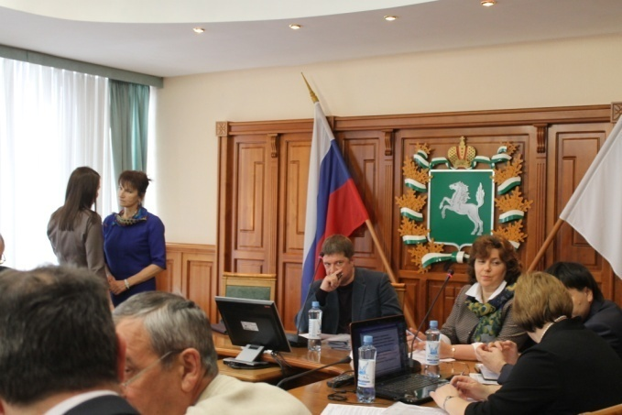
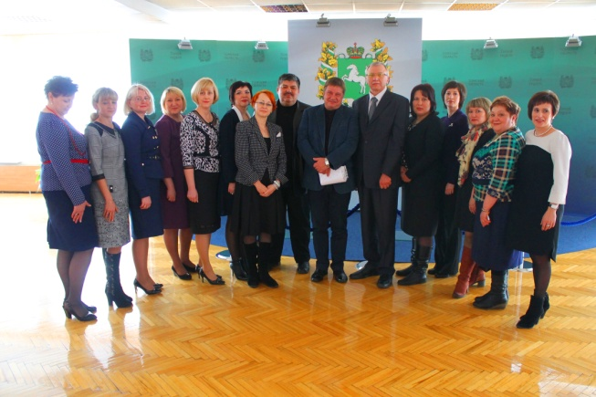
ПРОФЕССИОНАЛЬНЫЕ СТАНДАРТЫ ВСТУПАЮТ В СИЛУ:
ЧТО МЫ ДЕЛАЕМ?
В рамках плана работы Сибирской межрегиональной ассоциации работников системы среднего профессионального медицинского образования :
проведен окружной семинар-практикум «Внедрение профессионального стандарта педагогического работника в профессиональных образовательных организациях», тьютор В.И. Блинов – руководитель Центра профессионального образования и системы квалификаций (г. Томск, 1.03.2016).
30 представителей медицинских ОО Сибирского ФО за счет средств Ассоциации прошли обучение по ДПП «Проведение профессионально-общественной аккредитации программ/ оценки квалификации специалистов с медицинским образованием», тьюторы: Ю.В. Ушанов, д.м.н., профессор, проректор ФГБОУ ДПО «Институт развития дополнительного профессионального образования» и
Т.Н. Ищук, к.п.н., доцент кафедры организации здравоохранения и общественного здоровья ФБГУ «Федеральный медицинский исследовательский центр имени В.А. Алмазова».

Slide 26
ПРОФЕССИОНАЛЬНЫЕ СТАНДАРТЫ ВСТУПАЮТ В СИЛУ:
ЧТО МЫ ДЕЛАЕМ?
На заседании ЦК рассмотрены требования профессионального стандарта, касающиеся ОТФ, непосредственно относящихся к деятельности педагога в БПОУ ОО «МК» и ознакомлены с ними под роспись все преподаватели.
Проведен мониторинг соответствия названия должностей по штатному раписанию требованиям профессионального стандарта, а также соответствия уровня образования всех педагогических работников, обеспечивающих реализацию ООП и ДПП в БПОУ ОО «МК» требованиям к уровню образования и обучения (профильное и педагогическое), наличию опыта профессиональной деятельности. По итогам – составлены индивидуальные планы повышения квалификации преподавателей.
3. Разработан и предоставлен преподавателям регламент получения и предоставления документов, необходимых для подтверждения отсутствия ограничений на занятие педагогической деятельностью, установленных законодательством РФ.
4. Разработан и предоставлен на утверждение директору план – график прохождения всеми педагогическими работниками обучения, проверки знаний и навыков в области охраны труда.

Slide 27
ПРОФЕССИОНАЛЬНЫЕ СТАНДАРТЫ ВСТУПАЮТ В СИЛУ:
ЧТО МЫ ДЕЛАЕМ?
5. Разработан и предоставлен на утверждение директору план – график прохождения периодических медицинских осмотров (обследований) и внеочередных медицинских осмотров (обследований) с получением санитарной книжки.
6. Проведен мониторинг прохождения стажировки на рабочем месте преподавателями, реализующими программы УД профессионального цикла и ПМ (по направлению подготовки обучающихся) и представлен на утверждение директору план-график повышения квалификации в форме стажировки на 2016-2017 уч. год.
7. Организован процесс целевой профессиональной переподготовки преподавателей колледжа (66 чел.) по направлению «Педагогика» (500 час.) на базе Института развития Омской области, по очно-заочной форме обучения (очная часть – на базе БПОУ ОО «МК», заочная часть – с применением дистанционной ОТ).
8. В срок до 01.09.2016. будет разработана должностная инструкция преподавателя, разработанная в соответствии с профессиональным стандартом.
8. В срок до 01.09.2016 г. будет разработано положение об аттестации на соответствие занимаемой должности в соответствии с должностными обязанностями, разработанными на основе требований профессионального стандарта, а также план-график её проведения.

Slide 28
СТРАТЕГИЧЕСКИЕ ПРИОРИТЕТЫ В СИСТЕМЕ СРЕДНЕГО МЕДИЦИНСКОГО ОБРАЗОВАНИЯ
ПЕРЕХОД НА СИСТЕМУ АККРЕДИТАЦИИ МЕДИЦИНСКИХ РАБОТНИКОВ
ПЕРЕХОД НА РЕАЛИЗАЦИЮ ФГОС СПО IV (2018 г.)
ПРОФЕССИОНАЛЬНЫЕ СТАНДАРТЫ
ПРОФЕССИОНАЛЬНО-ОБЩЕСТВЕННАЯ
АККРЕДИТАЦИЯ ОП
ПЕРЕХОД НА СИСТЕМУ ЭФФЕКТИВНЫХ КОНТРАКТОВ

Slide 29
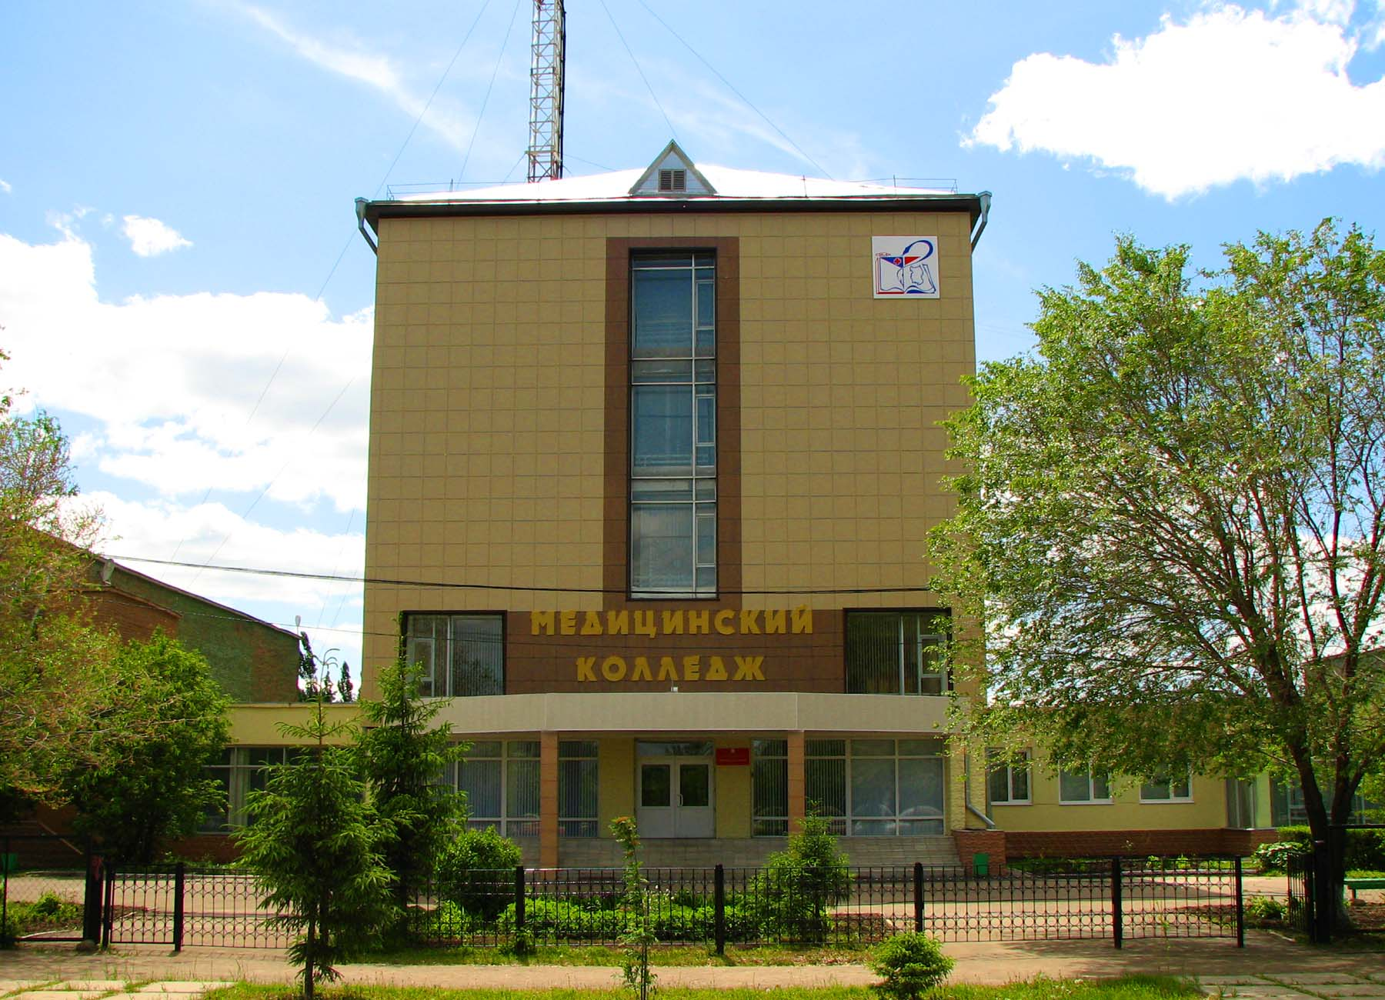
Не бывает попутным ветер
для корабля, который не знает
куда плывет…
Спасибо за внимание!

